Slide 1
计算机基础与实训教材系列
《中文版AutoCAD 2010实用教程》

Slide 2
第 二 章
绘图基础知识

Slide 3
学 习 目 标
AutoCAD以输入命令为主要手段来完成图形的绘制，但有时为了规范绘图，提高绘图效率，还应掌握绘图环境的设置，坐标系的使用方法等 。
:::::《计算机基础与实训教材系列》系列丛书官方网站 http://www.tupwk.com.cn/edu :::::

Slide 4
本 章 重 点
命令的使用
设置绘图环境
绘图方法
坐标系的使用
:::::《计算机基础与实训教材系列》系列丛书官方网站 http://www.tupwk.com.cn/edu :::::

Slide 5
2.1 AutoCAD中命令的使用
在AutoCAD中，菜单命令、工具按钮、命令和系统变量都是相互对应的。可以选择某一菜单命令，或单击某个工具按钮，或在命令行中输入命令和系统变量来执行相应命令。可以说，命令是AutoCAD绘制与编辑图形的核心。
使用鼠标操作执行命令
使用键盘输入命令
使用“命令行”
使用命令系统变量
命令的重复、终止与撤销
:::::《计算机基础与实训教材系列》系列丛书官方网站 http://www.tupwk.com.cn/edu :::::

Slide 6
2.1.1 使用鼠标操作执行命令
在绘图窗口中，光标通常显示为【十】字线形式。当光标移至菜单选项、工具或对话框内时，它会变成一个箭头。无论光标是【十】字线形式还是箭头形式，当单击或按住鼠标键时，都会执行相应的命令或动作。在 AutoCAD中，鼠标键是按照下述规则定义的。
拾取键：通常指鼠标左键，用于指定屏幕上的点，也可以用来选择Windows对象、AutoCAD对象、工具按钮和菜单命令等。
回车键：指鼠标右键，相当于Enter键，用于结束当前使用的命令，此时系统将根据当前绘图状态而弹出不同的快捷菜单。
弹出菜单：当使用Shift键和鼠标右键的组合时，系统将弹出一个快捷菜单，用于设置捕捉点的方法。对于3键鼠标，弹出按钮通常是鼠标的中间按钮。
:::::《计算机基础与实训教材系列》系列丛书官方网站 http://www.tupwk.com.cn/edu :::::

Slide 7
2.1.2 使用键盘输入命令
在AutoCAD 2010中，大部分的绘图、编辑功能都需要通过键盘输入来完成。通过键盘可以输入命令、系统变量。此外，键盘还是输入文本对象、数值参数、点的坐标或进行参数选择的唯一方法 。
:::::《计算机基础与实训教材系列》系列丛书官方网站 http://www.tupwk.com.cn/edu :::::

Slide 8
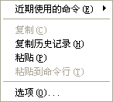
2.1.3 使用“命令行”
在AutoCAD 2010中，默认情况下【命令行】是一个可固定的窗口，可以在当前命令行提示下输入命令、对象参数等内容。对于大多数命令，【命令行】中可以显示执行完的两条命令提示(也叫命令历史)，而对于一些输出命令，例如TIME、LIST命令，需要在放大的【命令行】或【AutoCAD文本窗口】中显示。
:::::《计算机基础与实训教材系列》系列丛书官方网站 http://www.tupwk.com.cn/edu :::::

Slide 9
2.1.4 使用命令系统变量
在AutoCAD中，系统变量用于控制某些功能和设计环境、命令的工作方式，它可以打开或关闭捕捉、栅格或正交等绘图模式，设置默认的填充图案，或存储当前图形和AutoCAD配置的有关信息。
系统变量通常是6~10个字符长的缩写名称。许多系统变量有简单的开关设置。例如GRIDMODE系统变量用来显示或关闭栅格，当在命令行的【输入 GRIDMODE 的新值 <1>:】提示下输入0时，可以关闭栅格显示；输入1时，可以打开栅格显示。有些系统变量则用来存储数值或文字，例如DATE系统变量用来存储当前日期。
:::::《计算机基础与实训教材系列》系列丛书官方网站 http://www.tupwk.com.cn/edu :::::

Slide 10
2.1.5 命令的重复、终止与撤销
在AutoCAD中，可以方便地重复执行同一条命令，或撤消前面执行的一条或多条命令。此外，撤消前面执行的命令后，还可以通过重做来恢复前面执行的命令 。
:::::《计算机基础与实训教材系列》系列丛书官方网站 http://www.tupwk.com.cn/edu :::::

Slide 11
2.2 设置绘图环境
在使用AutoCAD绘图前，经常需要对绘图环境的某些参数进行设置，使其更符合自己的使用习惯，从而提高绘图效率 。
设置图形界限
设置图形单位
设置参数选项
设置工作空间
:::::《计算机基础与实训教材系列》系列丛书官方网站 http://www.tupwk.com.cn/edu :::::

Slide 12
2.2.1 设置图形界限
图形界限就是绘图区域，也称为图限。现实中的图纸都有一定的规格尺寸，如A4，为了将绘制的图纸方便地打印输出，在绘图前应设置好图形界限。在AutoCAD 2010中，可以在快速访问工具栏选择【显示菜单栏】命令，在弹出的菜单中选择【格式】|【图形界限】命令(LIMITS)来设置图形界限。
:::::《计算机基础与实训教材系列》系列丛书官方网站 http://www.tupwk.com.cn/edu :::::

Slide 13
2.2.2 设置图形单位
在AutoCAD中，可以采用1:1的比例因子绘图，因此，所有的直线、圆和其他对象都可以以真实大小来绘制。例如，一个零件长200cm，可以按200cm的真实大小来绘制，在需要打印时，再将图形按图纸大小进行缩放。
在AutoCAD 2010中，可以在快速访问工具栏选择【显示菜单栏】命令，在弹出的菜单中选择【格式】|【单位】命令(UNITS)，在打开的【图形单位】对话框中设置绘图时使用的长度单位、角度单位，以及单位的显示格式和精度等参数。
:::::《计算机基础与实训教材系列》系列丛书官方网站 http://www.tupwk.com.cn/edu :::::

Slide 14
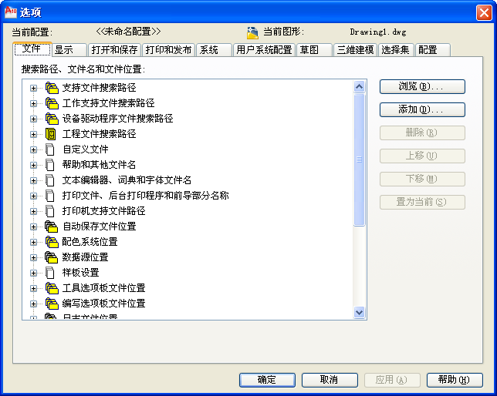
2.2.3 设置参数选项
单击【菜单浏览器】按钮，在弹出的菜单中单击【选项】按钮，打开【选项】对话框。在该对话框中包含【文件】、【显示】、【打开和保存】、【打印和发布】、【系统】、【用户系统配置】、【草图】、【三维建模】、【选择集】和【配置】10个选项卡，如图2-8所示。
:::::《计算机基础与实训教材系列》系列丛书官方网站 http://www.tupwk.com.cn/edu :::::

Slide 15
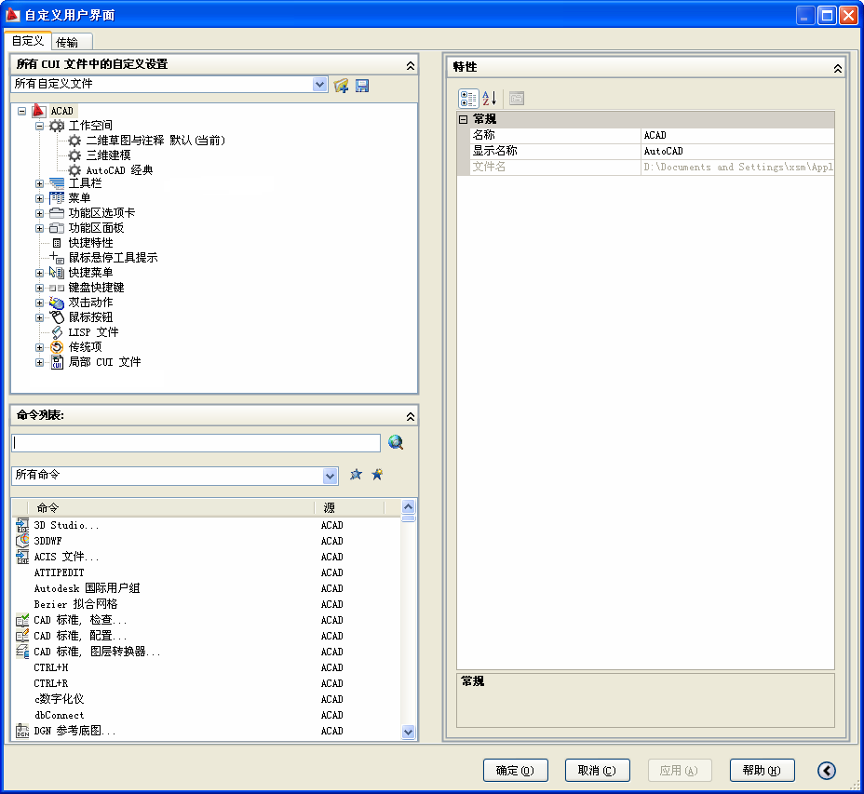
2.2.4 设置工作空间
在AutoCAD中可以自定义工作空间来创建绘图环境，以便显示用户需要的工具栏、菜单和可固定的窗口 。
:::::《计算机基础与实训教材系列》系列丛书官方网站 http://www.tupwk.com.cn/edu :::::

Slide 16
2.3 AutoCAD绘图方法
为了满足不同用户的需要，使操作更加灵活方便，AutoCAD 2010提供了多种方法来实现相同的功能。例如，可以使用菜单栏、工具栏、【屏幕菜单】、绘图命令、【菜单浏览器】按钮和选项板6种方法来绘制图形对象。
使用菜单栏
使用工具栏
使用“屏幕菜单”
使用“菜单浏览器”按钮
使用“功能区”选项板
:::::《计算机基础与实训教材系列》系列丛书官方网站 http://www.tupwk.com.cn/edu :::::

Slide 17
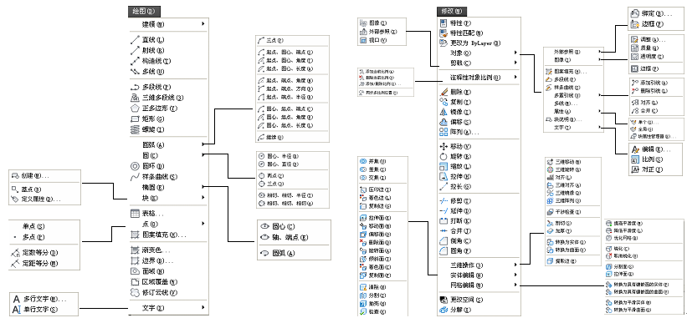
2.3.1 使用菜单栏
【绘图】菜单是绘制图形最基本、最常用的方法，其中包含了AutoCAD 2010的大部分绘图命令，如图2-16所示。选择该菜单中的命令或子命令，可绘制出相应的二维图形。【修改】菜单用于编辑图形，创建复杂的图形对象，如图2-17所示，其中包含了AutoCAD 2010的大部分编辑命令，通过选择该菜单中的命令或子命令，可以完成对图形的所有编辑操作。
:::::《计算机基础与实训教材系列》系列丛书官方网站 http://www.tupwk.com.cn/edu :::::

Slide 18
2.3.2 使用工具栏
工具栏中的每个工按钮都与菜单栏中的菜单命令对应，单击按钮即可执行相应的绘图命令，如图2-18和图2-19所示分别为【绘图】工具栏和【修改】工具栏。
:::::《计算机基础与实训教材系列》系列丛书官方网站 http://www.tupwk.com.cn/edu :::::

Slide 19
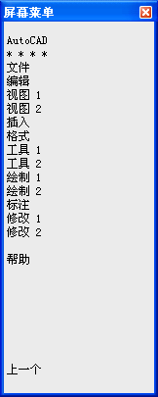
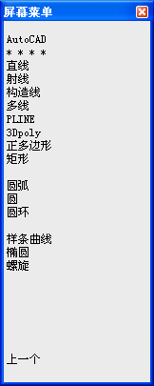
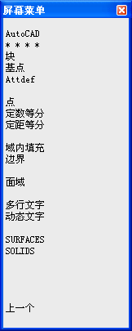
2.3.3 使用“屏幕菜单”
【屏幕菜单】是AutoCAD 2010的另一种菜单形式，如图2-20所示。选择其中的【绘制1】和【绘制2】子菜单，可以使用绘图相关工具。【绘制 1】和【绘制2】子菜单中的每个命令分别与AutoCAD 2010的绘图命令相对应，如图2-21所示。
:::::《计算机基础与实训教材系列》系列丛书官方网站 http://www.tupwk.com.cn/edu :::::

Slide 20
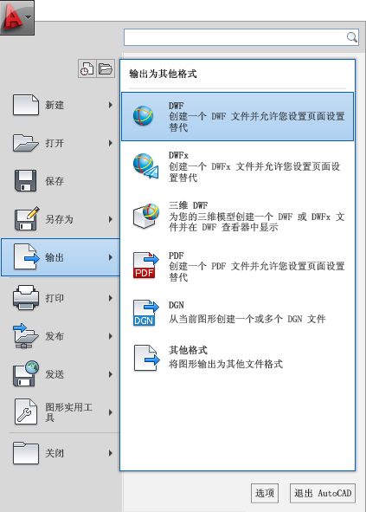
2.3.4 使用“菜单浏览器”按钮
单击【菜单浏览器】按钮，在弹出的菜单中选择相应的命令，同样可以执行相应的绘图命令，如图2-22所示。
:::::《计算机基础与实训教材系列》系列丛书官方网站 http://www.tupwk.com.cn/edu :::::

Slide 21
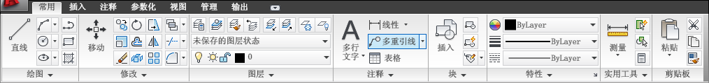
2.3.5 使用“功能区”选项板
【功能区】选项板集成了【常用】、【插入】、【注释】、【参数化】、【视图】和【输出】等选项卡，在这些选项卡的面板中单击按钮即可执行相应的图形绘制或编辑操作，如图2-23所示。
:::::《计算机基础与实训教材系列》系列丛书官方网站 http://www.tupwk.com.cn/edu :::::

Slide 22
2.4 AutoCAD绘图方法
在绘图过程中常常需要使用某个坐标系作为参照，拾取点的位置，来精确定位某个对象。AutoCAD提供的坐标系可以用来准确地设计并绘制图形 。
认识坐标系
坐标的表示方法
控制坐标的显示
创建与使用用户坐标系
:::::《计算机基础与实训教材系列》系列丛书官方网站 http://www.tupwk.com.cn/edu :::::

Slide 23
2.4.1 认识坐标系
在AutoCAD 2010中，坐标系分为世界坐标系(WCS)和用户坐标系(UCS)。这两种坐标系下都可以通过坐标(x,y)来精确定位点。
默认情况下，在开始绘制新图形时，当前坐标系为世界坐标系即WCS，它包括X轴和Y轴(如果在三维空间工作，还有一个Z轴)。WCS坐标轴的交汇处显示【口】形标记，但坐标原点并不在坐标系的交汇点，而位于图形窗口的左下角，所有的位移都是相对于原点计算的，并且沿X轴正向及Y轴正向的位移规定为正方向 。
:::::《计算机基础与实训教材系列》系列丛书官方网站 http://www.tupwk.com.cn/edu :::::

Slide 24
2.4.2 坐标的表示方法
在AutoCAD 2010中，点的坐标可以使用绝对直角坐标、绝对极坐标、相对直角坐标和相对极坐标4种方法表示，它们的特点如下。
绝对直角坐标：是从点(0,0)或(0,0,0)出发的位移，可以使用分数、小数或科学记数等形式表示点的X、Y、Z坐标值，坐标间用逗号隔开，例如点(8.3,5.8)和(3.0,5.2,8.8)等。
绝对极坐标：是从点(0,0)或(0,0,0)出发的位移，但给定的是距离和角度，其中距离和角度用【<】分开，且规定X轴正向为0°，Y轴正向为90°，例如点(4.27<60)、(34<30)等。
相对直角坐标和相对极坐标：相对坐标是指相对于某一点的X轴和Y轴位移，或距离和角度。它的表示方法是在绝对坐标表达方式前加上【@】号，如(@-13,8)和(@11<24)。其中，相对极坐标中的角度是新点和上一点连线与X轴的夹角 。
:::::《计算机基础与实训教材系列》系列丛书官方网站 http://www.tupwk.com.cn/edu :::::

Slide 25
2.4.3 控制坐标的显示
在绘图窗口中移动光标的十字指针时，状态栏上将动态地显示当前指针的坐标。在AutoCAD 2010中，坐标显示取决于所选择的模式和程序中运行的命令，共有3种模式。
模式0，【关】：显示上一个拾取点的绝对坐标。此时，指针坐标将不能动态更新，只有在拾取一个新点时，显示才会更新。但是，从键盘输入一个新点坐标时，不会改变该显示方式。
模式1，【绝对】：显示光标的绝对坐标，该值是动态更新的，默认情况下，显示方式是打开的。
模式2，【相对】：显示一个相对极坐标。当选择该方式时，如果当前处在拾取点状态，系统将显示光标所在位置相对于上一个点的距离和角度。当离开拾取点状态时，系统将恢复到模式1。
:::::《计算机基础与实训教材系列》系列丛书官方网站 http://www.tupwk.com.cn/edu :::::

Slide 26
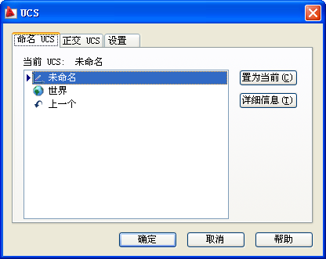
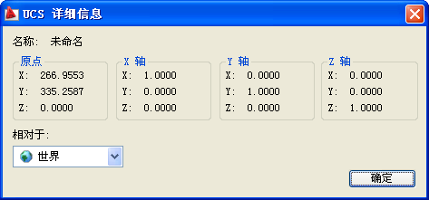
2.4.4 创建与使用用户坐标系
在AutoCAD 2010中，可以很方便地创建和命名用户坐标系 。
:::::《计算机基础与实训教材系列》系列丛书官方网站 http://www.tupwk.com.cn/edu :::::

Slide 27
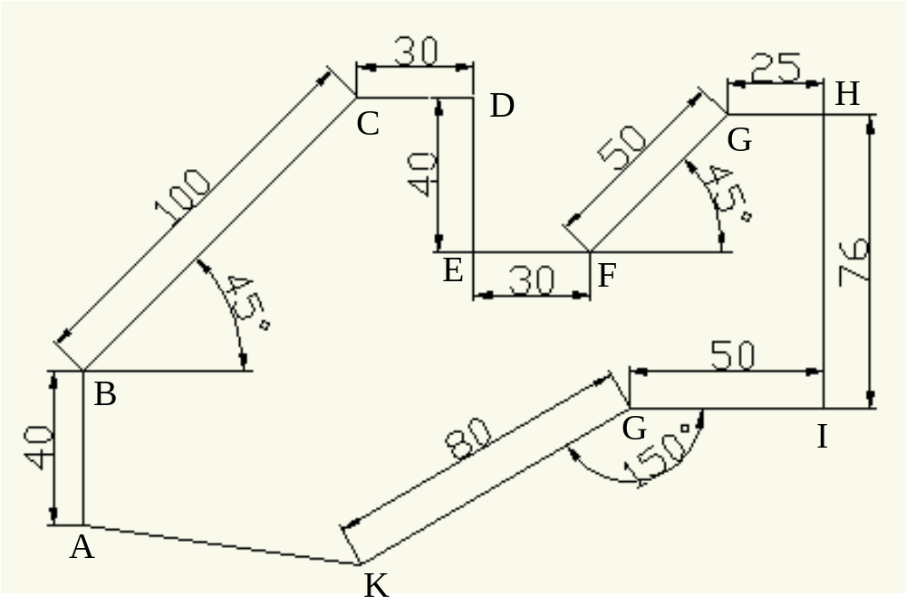
2.5 上机练习
绘制如图2-30所示的图形。通过该实验，练习坐标的表示方法 。
:::::《计算机基础与实训教材系列》系列丛书官方网站 http://www.tupwk.com.cn/edu :::::

